Slide 1





2
3
4
5
6

Slide 2




Pictogrammes
Réservé à l’enseignant (e)
L’enseignant parle
Diffusion d’un média
Média en cours de diffusion
Fin du média. Passer au slide suivant
Expliquer, donner une consigne
Désigner un élève

Slide 3
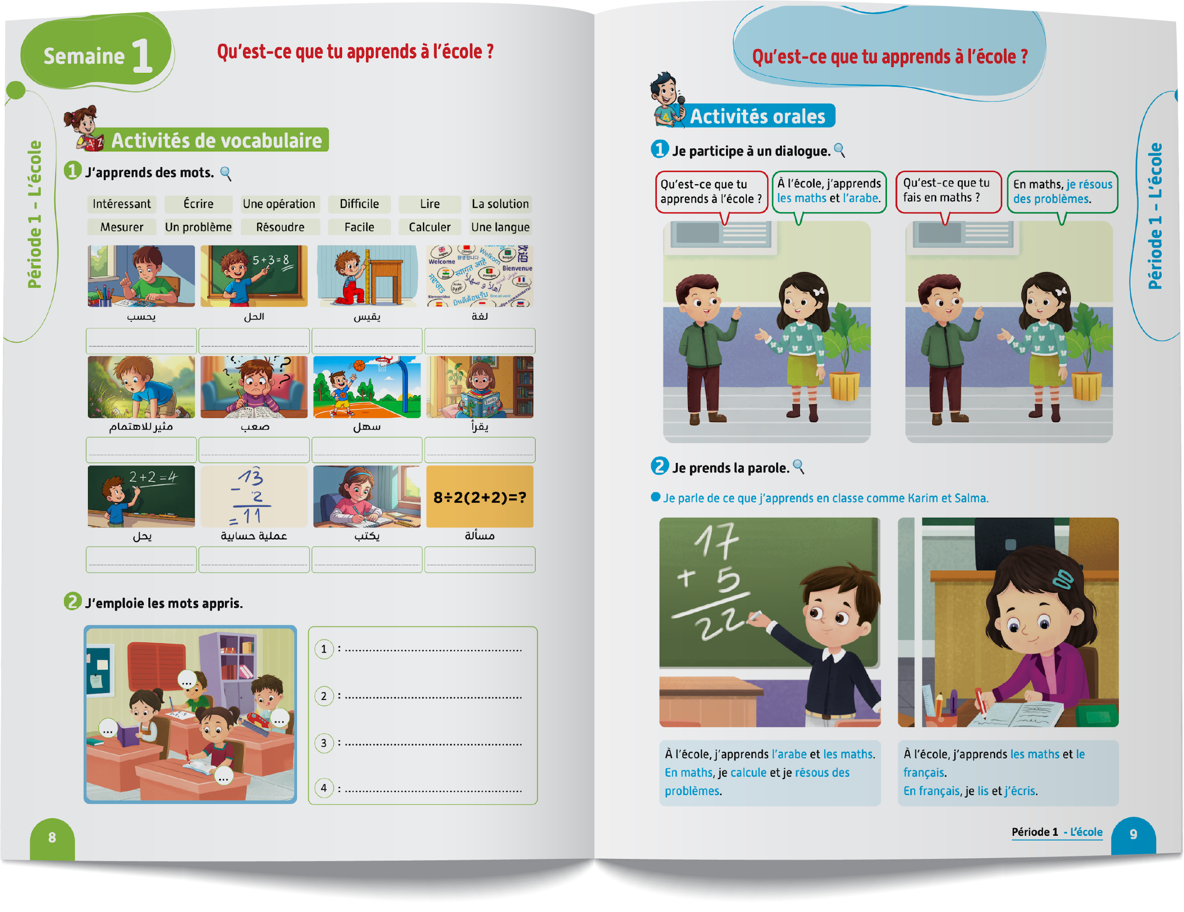
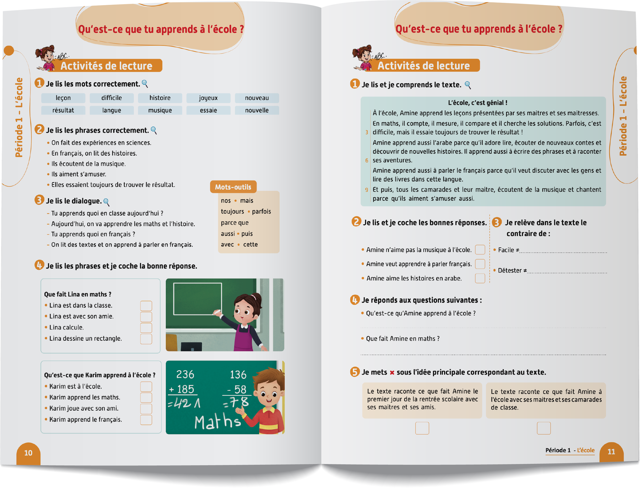
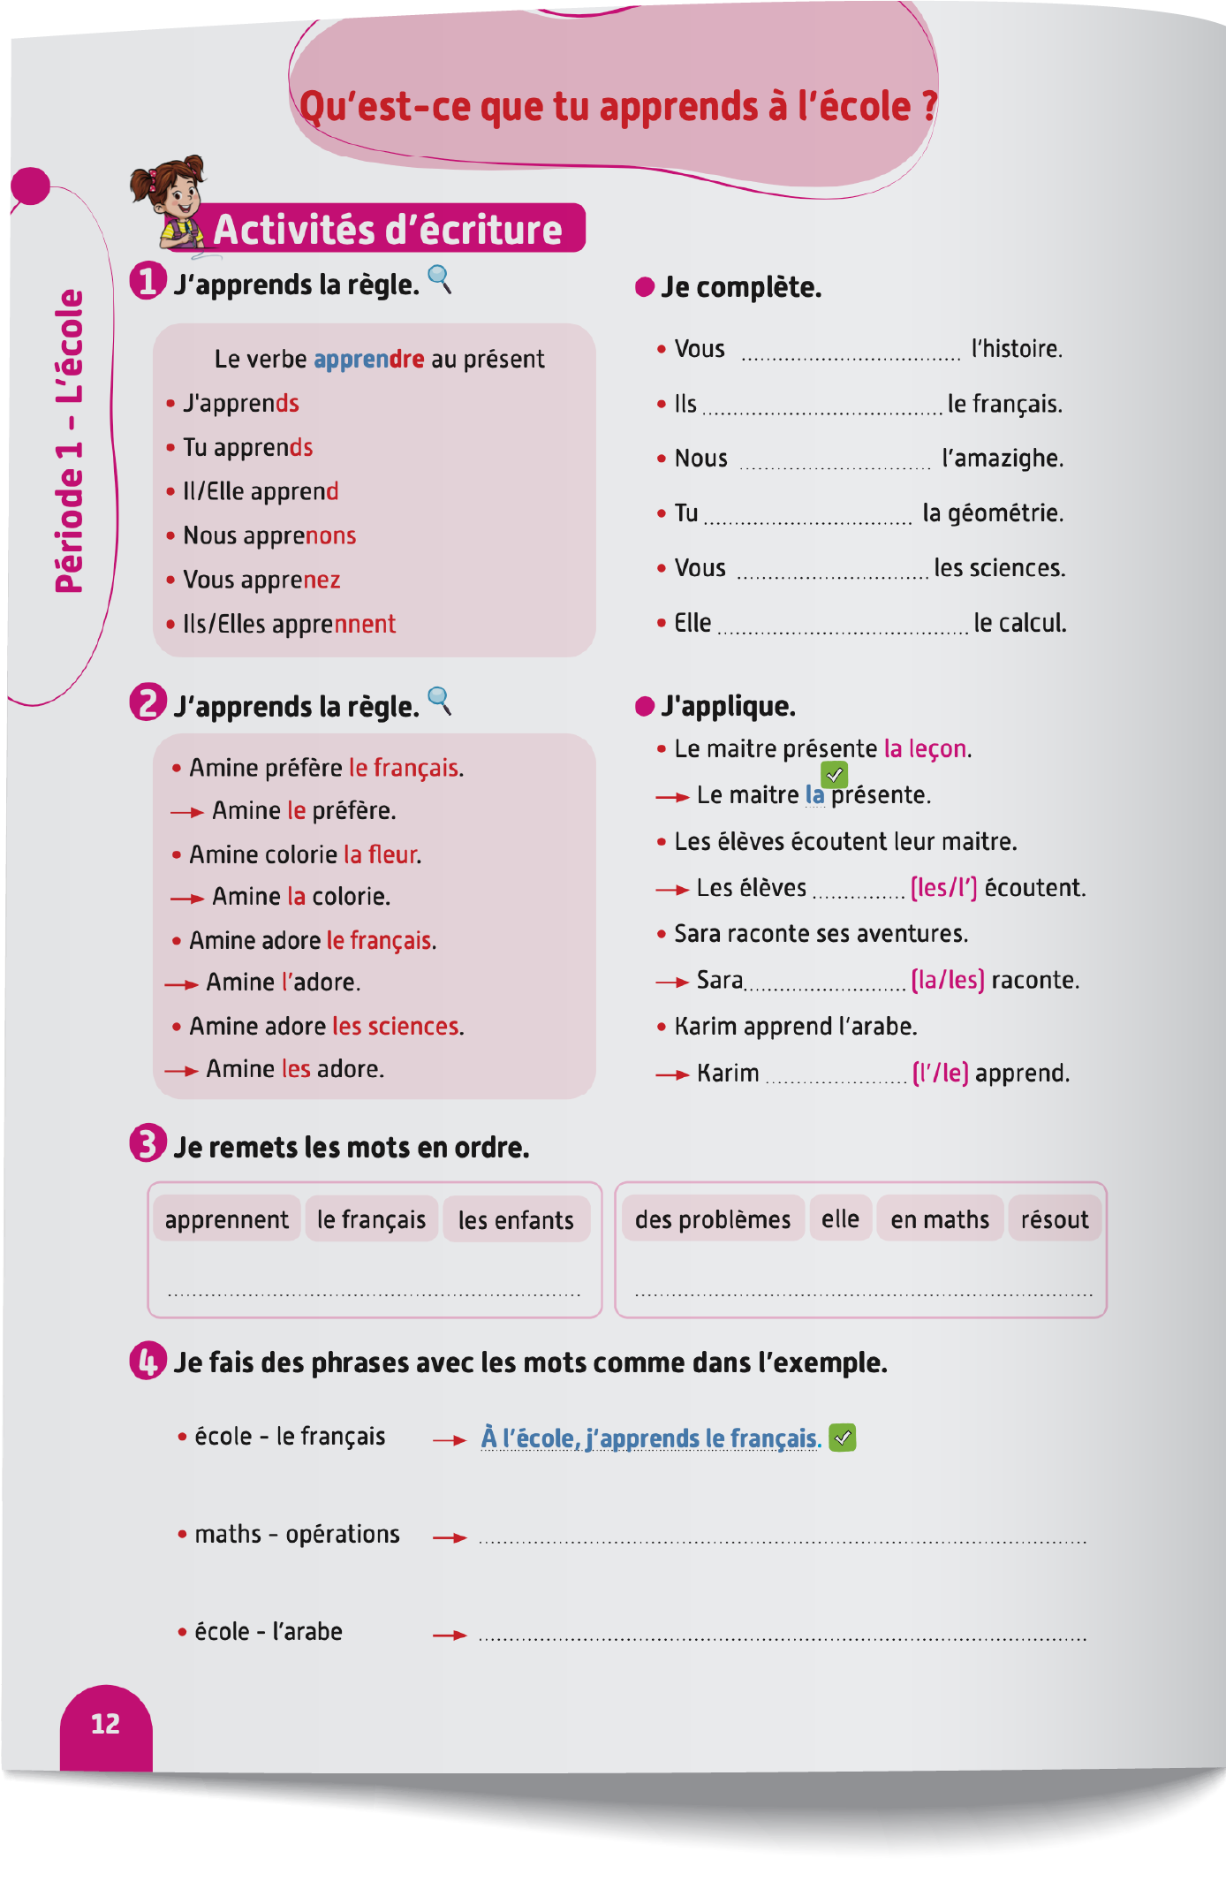
Contenu de la semaine
Réservé à l’enseignant (e)

Slide 4

Réservé à l’enseignant (e)
Organisation de la semaine
Séance 1
Séance 4
Présentation du vocabulaire
Exploitation du vocabulaire
Activités de vocabulaire sur livret
Oral – Dialogue
Lecture – Texte (Compréhension 2)
Lecture offerte
Séance 2
Séance 5
Oral – Acte de parole 1
Ecrit – Point de langue 1
Lecture – Texte (fluidité)
Oral – Prise de parole
Ecriture – texte
Séance 3
Séance 6
Oral - Acte de parole 2
Ecrit – Point de langue 2
Lecture – Texte (Compréhension 1)
Révision
Le français pour les sciences.

Slide 5



Plan de la séance 6
Réservé à l’enseignant (e)
1. Révision
Lire un texte.
Écrire un paragraphe.
Répondre aux questions.
Distinguer les nombres et les chiffres.

Slide 6
Réservé à l’enseignant (e)
(ة)خاص بالأستاذ
Au terme de cette séance de révision, l’enseignant doit vérifier qu’au moins 80% des élèves sont capables de :
Lire et comprendre un texte.
Ecrire un paragraphe.
Répondre spontanément à des questions sur le contenu de la semaine.
Lire en français les nombres de 0 à 99.
* Si ce taux n’est pas atteint, il convient de mettre en place des actions de remédiation, collectives ou individuelles.

Slide 7




Bonjour les enfants. Aujourd’hui, nous allons réviser les leçons de la semaine passée. Soyez attentifs.

Slide 8

Qui veut lire ce paragraphe ?
Dans notre ville, la place principale est très animée le matin. Beaucoup de gens vont à l’épicerie de madame Aïcha pour acheter ce dont ils ont besoin. L’épicière accueille tout le monde avec un grand sourire.

Slide 9
Qui veut expliquer ce paragraphe dans votre langue ?
Dans notre ville, la place principale est très animée le matin. Beaucoup de gens vont à l’épicerie de madame Aïcha pour acheter ce dont ils ont besoin. L’épicière accueille tout le monde avec un grand sourire.

Slide 10
Qui veut lire la question et y répondre ?
Comment l’épicière accueille les gens ?
Dans notre ville, la place principale est très animée le matin. Beaucoup de gens vont à l’épicerie de madame Aïcha pour acheter ce dont ils ont besoin. L’épicière accueille tout le monde avec un grand sourire.

Slide 11
L’épicière accueille les gens avec un grand sourire.
Comment l’épicière accueille les gens ?
Dans notre ville, la place principale est très animée le matin. Beaucoup de gens vont à l’épicerie de madame Aïcha pour acheter ce dont ils ont besoin. L’épicière accueille tout le monde avec un grand sourire.

Slide 12
Qui veut lire ce paragraphe ?
Mon frère et moi, nous y allons chaque jour après l’école pour acheter du lait et des biscuits. Mon père y va le samedi pour acheter du riz et du sucre. L’épicerie n’est pas très grande, mais on y trouve des fruits, du fromage et du savon.

Slide 13
Qui veut expliquer ce paragraphe dans votre langue ?
Mon frère et moi, nous y allons chaque jour après l’école pour acheter du lait et des biscuits. Mon père y va le samedi pour acheter du riz et du sucre. L’épicerie n’est pas très grande, mais on y trouve des fruits, du fromage et du savon.

Slide 14
Qui veut lire la question et y répondre ?
Qu’est-ce qu’on trouve à l’épicerie ?
Mon frère et moi, nous y allons chaque jour après l’école pour acheter du lait et des biscuits. Mon père y va le samedi pour acheter du riz et du sucre. L’épicerie n’est pas très grande, mais on y trouve des fruits, du fromage et du savon.

Slide 15
A l’épicerie, trouve des fruits, du fromage et du savon.
Qu’est-ce qu’on trouve à l’épicerie ?
Mon frère et moi, nous y allons chaque jour après l’école pour acheter du lait et des biscuits. Mon père y va le samedi pour acheter du riz et du sucre. L’épicerie n’est pas très grande, mais on y trouve des fruits, du fromage et du savon.

Slide 16
Qui veut lire ce paragraphe ?
Elle se trouve en face de la boulangerie. Et où va ma mère quand elle a besoin d’oignons ou de pommes ? Elle va à l’épicerie de madame Aïcha, bien sûr !

Slide 17
Qui veut expliquer ce paragraphe dans votre langue ?
Elle se trouve en face de la boulangerie. Et où va ma mère quand elle a besoin d’oignons ou de pommes ? Elle va à l’épicerie de madame Aïcha, bien sûr !

Slide 18
Qui veut lire la question et y répondre ?
Comment s’appelle l’épicière ?
Elle se trouve en face de la boulangerie. Et où va ma mère quand elle a besoin d’oignons ou de pommes ? Elle va à l’épicerie de madame Aïcha, bien sûr !

Slide 19
L’épicière s’appelle Aicha.
Comment s’appelle l’épicière ?
Elle se trouve en face de la boulangerie. Et où va ma mère quand elle a besoin d’oignons ou de pommes ? Elle va à l’épicerie de madame Aïcha, bien sûr !

Slide 20

Prenez vos cahiers.

Slide 21
Ecrivez un paragraphe correct avec le verbe j’irai. Vous pouvez utiliser ces mots.
cet après-midi parc
jouer avec mes amis
J’irai
en face de

Slide 23
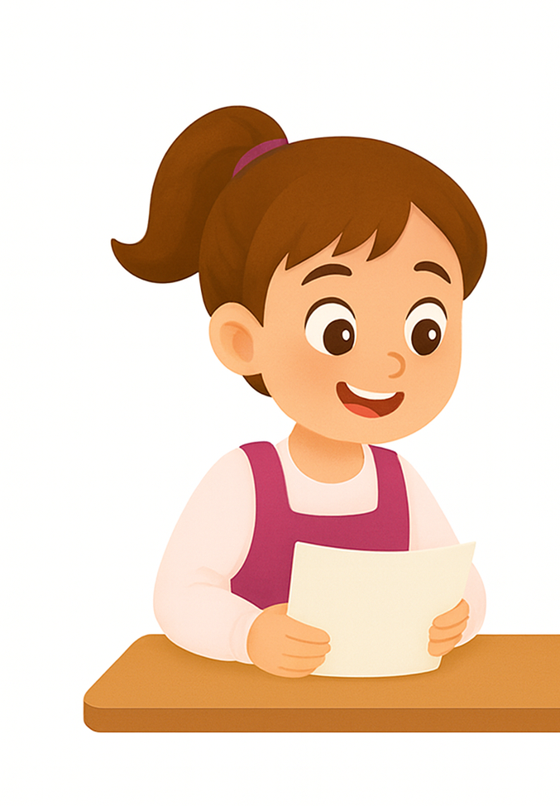
Qui veut lire son paragraphe ?

Slide 24
Voici un exemple de paragraphe correct. Qui veut lire ?
Cet après-midi, j’irai au parc pour jouer avec mes amis. Le parc se trouve en face de la poste.

Slide 25

Maintenant, c’est l’activité des questions en rafales. Je vais désigner des élèves au hasard pour répondre. Tenez-vous prêts.
?
?
?

Slide 26
Comment ça va ?
?
Comment ça va ?

Slide 27
Comment tu t’appelles?
?
Comment tu t’appelles?

Slide 28
Quel est ton prénom ?
?
Quel est ton prénom ?

Slide 29
Quel est ton nom ?
?
Quel est ton nom ?

Slide 30
Tu as quel âge ?
?
Tu as quel âge ?

Slide 31
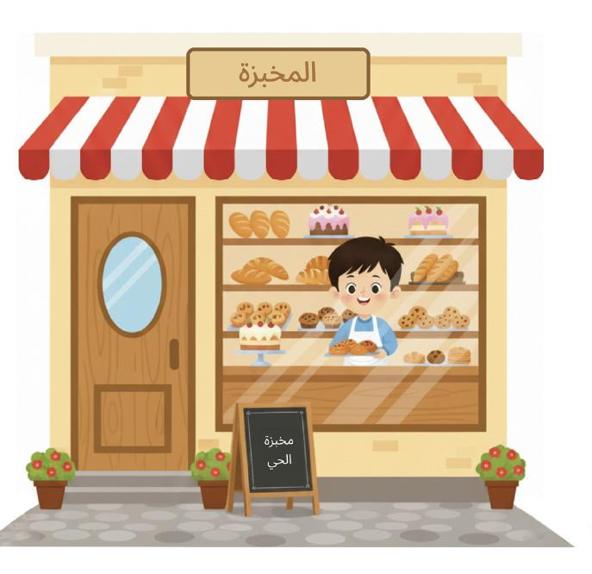
Qu’est-ce que c’est ?
?
Qu’est-ce que c’est ?

Slide 32
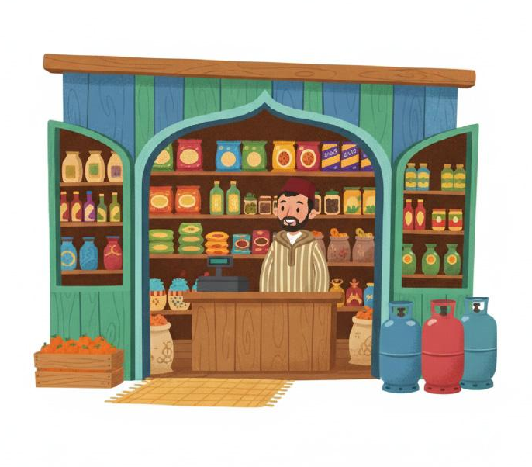
C’est quoi ?
?
C’est quoi ?

Slide 33
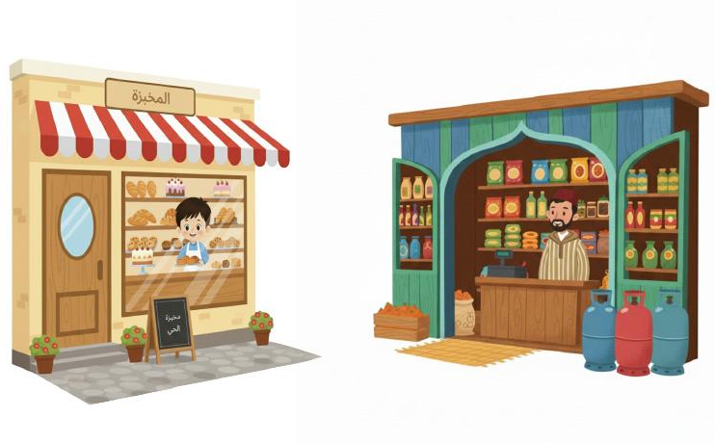
Où se trouve la boulangerie ?
?
Où se trouve la boulangerie ?

Slide 34
Plan de la séance 6
Réservé à l’enseignant (e)
Lire un texte.
Écrire des phrases.
Répondre aux questions.
2. Le français pour les sciences.
Distinguer les nombres et les chiffres.

Slide 35
Maintenant, nous allons apprendre à compter en français. Soyez attentifs.

Slide 36
Lisons ensemble ces nombres en français.
1 2 3 4 5 6 7 8 9 10

Slide 37
Qui veut lire ?
1 2 3 4 5 6 7 8 9 10

Slide 38
Lisons ensemble ces nombres.
11 12 13 14 15 16 17 18 19 20

Slide 39
Qui veut lire ?
11 12 13 14 15 16 17 18 19 20

Slide 40
Lisons ensemble ces nombres.
21 22 23 24 25 26 27 28 29 30

Slide 41
Qui veut lire ?
21 22 23 24 25 26 27 28 29 30

Slide 42
Lisons ensemble ces nombres.
31 32 33 34 35 36 37 38 39 40

Slide 43
Qui veut lire ?
31 32 33 34 35 36 37 38 39 40

Slide 44
Lisons ensemble ces nombres.
41 42 43 44 45 46 47 48 49 50

Slide 45
Qui veut lire ?
41 42 43 44 45 46 47 48 49 50

Slide 46
Lisons ensemble ces nombres.
51 52 53 54 55 56 57 58 59 60

Slide 47
Qui veut lire ?
51 52 53 54 55 56 57 58 59 60

Slide 48
Lisons ensemble ces nombres.
61 62 63 64 65 66 67 68 69 70

Slide 49
Qui veut lire ?
61 62 63 64 65 66 67 68 69 70

Slide 50
Lisons ensemble ces nombres.
71 72 73 74 75 76 77 78 79 80

Slide 51
Qui veut lire ?
71 72 73 74 75 76 77 78 79 80

Slide 52
Lisons ensemble ces nombres.
81 82 83 84 85 86 87 88 89 90

Slide 53
Qui veut lire ?
81 82 83 84 85 86 87 88 89 90

Slide 54
Lisons ensemble ces nombres.
91 92 93 94 95 96 97 98 99 100

Slide 55
Qui veut lire ?
91 92 93 94 95 96 97 98 99 100

Slide 56

Prenez vos ardoises.

Slide 57
Ecrivez en chiffres le nombre suivant.
Vingt-trois

Slide 58
Corrigez.
23

Slide 59
Levez les ardoises.

Slide 60
Ecrivez en chiffres le nombre suivant.
Trente-sept

Slide 61
Levez les ardoises.

Slide 62
Corrigez.
37

Slide 63
Ecrivez en chiffres le nombre suivant.
cinquante huit

Slide 64
Levez les ardoises.

Slide 65
Corrigez.
58

Slide 66
Ecrivez en chiffres le nombre suivant.
Quatre-vingts treize

Slide 67
Levez les ardoises.

Slide 68
Corrigez.
93

Slide 69

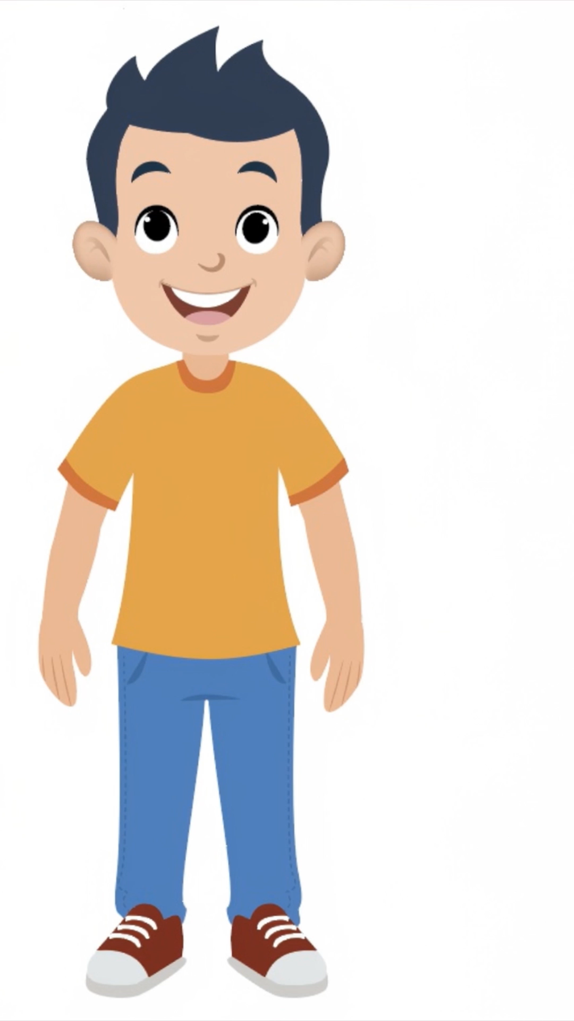
La séance d’aujourd’hui est terminée.

